Slide 1
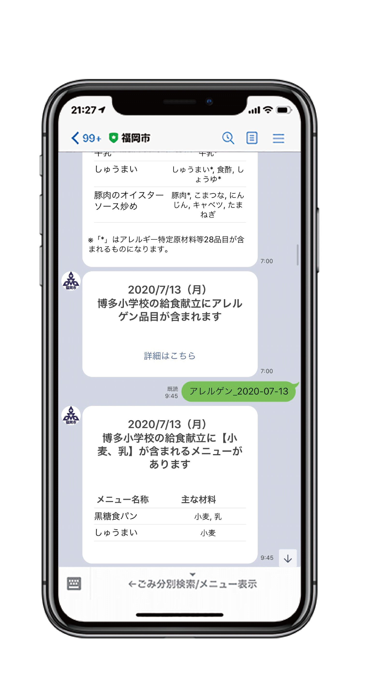
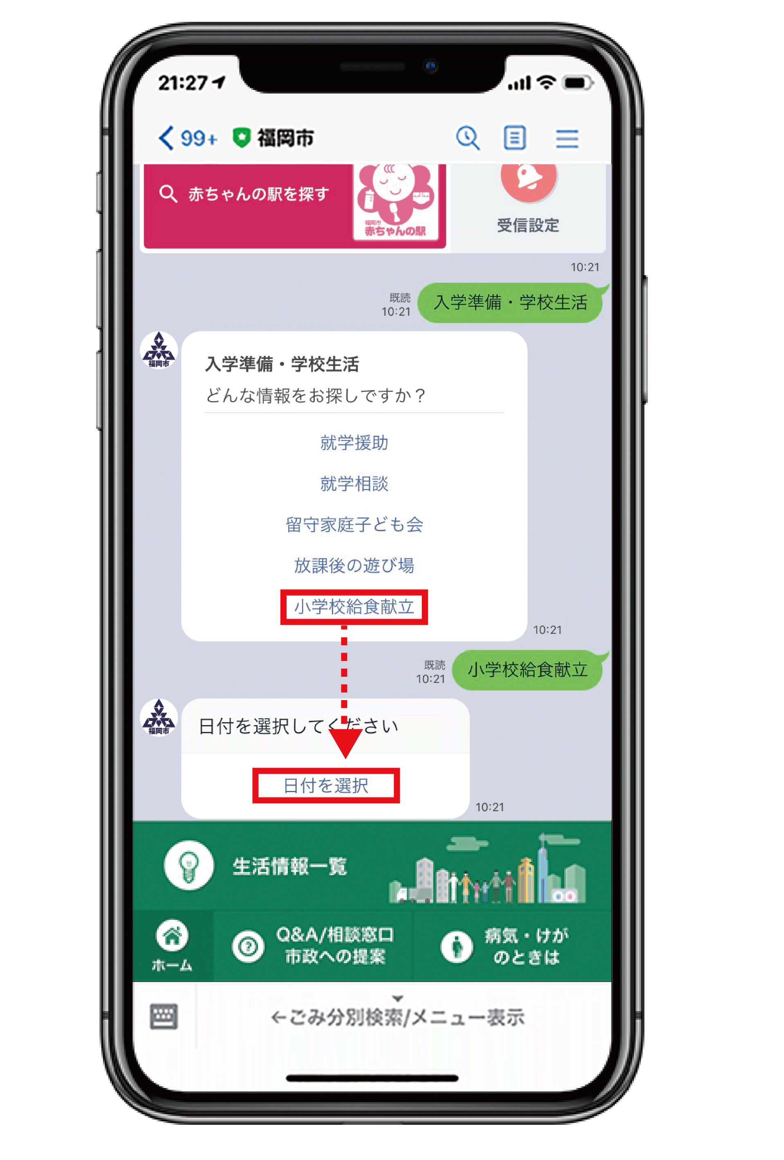


給食の献立の確認がLINEで楽チンに！
令和２年10月７日版
あんしん給食管理
防犯
医療
教育等
防災
減災
少子
高齢
産業
創出
By LINE Fukuoka、福岡市、ISIT
LINEで学校給食のアレルギー品目や献立情報の通知が受け取れるように。
これまで目視作業がメインだった学校給食の食物アレルギー管理作業をIT化することで、食物アレルギー事故0を目指す
使い方は、通っている小学校、地域、アレルゲン、通知を受け取りたい時間を福岡市LINE公式アカウントに設定するだけ。
サービス 誕生の キッカケ
福岡市では小学生の3.1%（2019年5月1日時点*）に食物アレルギーがあり、学校給食での食物アレルギー事故対策は喫緊の課題となっています。給食でのアレルギー事故防止として、保護者や教職員は毎月配布される「詳細献立表」でアレルゲンの管理を行っていますが、目視での作業ではチェック漏れのリスクが高く、家庭や学校現場での確認作業の負担が課題となっていました。
サービス でこう 変わった！
①アレルゲン品目が含まれた献立の日は、LINEで事前に通知が受け取れる
②学校給食の献立情報が毎日LINEで受け取れる
③日付から、学校給食の献立メニューやアレルゲンが確認できる
これにより毎月発生していた給食のアレルゲン確認作業の負担とチェック漏れのリスクが解消されます。また、献立表が手元になくてもLINEで確認できるので、夕食の準備の際に学校給食のメニューとの被りを防ぐ効果も。
アレルゲンが含まれる献立の日に、事前に通知が届く。
日付検索でいつでもどこでも給食の献立が手軽に確認できる。

Slide 2










給食の献立の確認がLINEで楽チンに！
令和２年10月７日版
あんしん給食管理
防犯
医療
教育等
防災
減災
少子
高齢
産業
創出
By LINE Fukuoka、福岡市、ISIT
行政のオープンデータの利活用を促進し、
市民の暮らしをより便利に
使用データ
給食献立情報
データ形式
Excel / Web API
「あんしん給食管理」は、 福岡市LINE公式アカウント上で学校給食の献立情報やアレルギーの通知が受け取れたり、検索できる機能です。
LINE Fukuoka・福岡市・ISITはオープンデータの利活用促進を目的に3者で実証実験の協定を締結しており、「あんしん給食管理」はその協定の第一弾目の取り組みとして開発されました。
「あんしん給食管理」開発における３社の役割は次の通りです。
【福岡市】小学校給食献立のオープンデータ公開
【 ISIT 】小学校給食献立にアクセスするためのAPI（アプリケーション・プログラミング・インタフェース）開発
【 LINE Fukuoka 】福岡市LINE公式アカウントに実装する「あんしん給食管理」アプリケーション開発
今回のサービス開発は、福岡市（オープンデータ）、ISIT（API）、LINE Fukuoka（アプリ）という多様な主体がそれぞれの長所を組み合わせて実現したオープンイノベーションの成功事例としても大いに意義があります。
提供形態
LINE
受賞歴
-
地域
福岡市
先進的かつ有意義な
オープンデータの活用例
I S I T
市民
政府は自治体に対してオープンデータとして公開を推奨するデータを「推奨データセット」として定めるとともに、民間企業によるオープンデータを活用したサービスの創出にも努めています。学校給食献立も推奨データセット化が議論されています。
「あんしん給食管理」は、オープンデータの学校給食の献立情報をAPI化した点で先進的かつ、市民の暮らしの利便性と学校給食の安全性を向上させた点で有意義なオープンデータの利活用の事例です。
データ提供
データAPI加工
情報発信
OPEN DATA

